Slide 1
РЕЛЕЙНЫЙ ГЕНЕРАТОР
Валиева Л. З.

Slide 2
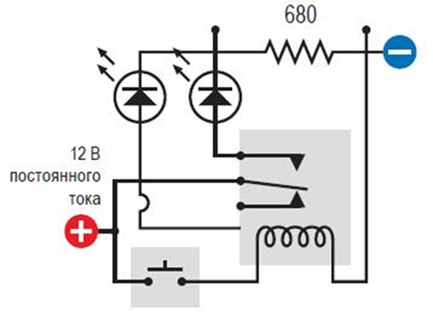
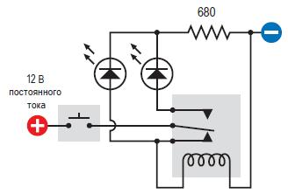

Slide 3
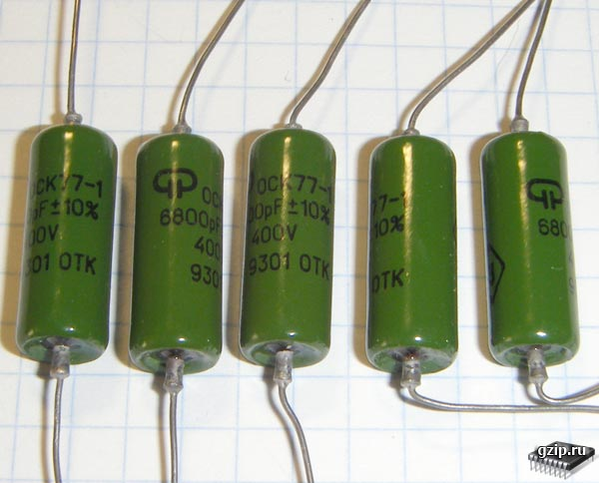
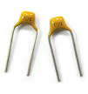
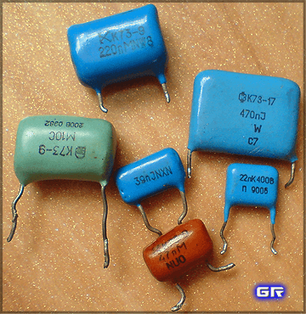
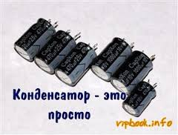
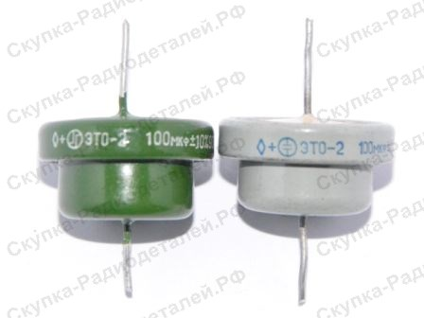
Конденсатор
Конденсатор — это маленький «аккумулятор», который быстро заряжается при наличии напряжения вокруг него и быстро разряжается обратно, когда напряжения недостаточно для удержания заряда.
Основной характеристикой конденсатора является ёмкость. Она обозначается символом C, единица её измерения — Фарад. Чем больше ёмкость, тем больший заряд может удерживать конденсатор при заданном напряжении.

Slide 4
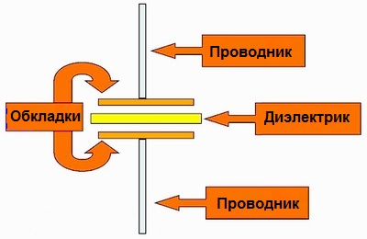
Из чего сделан конденсатор?

Slide 5
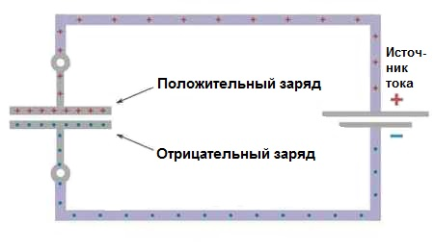
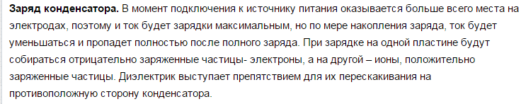
Принцип работы. Зарядка.

Slide 6
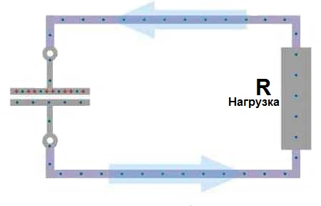
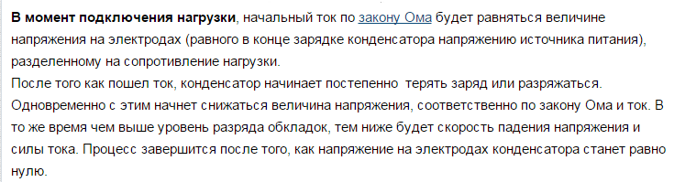
Разрядка конденсатора

Slide 7
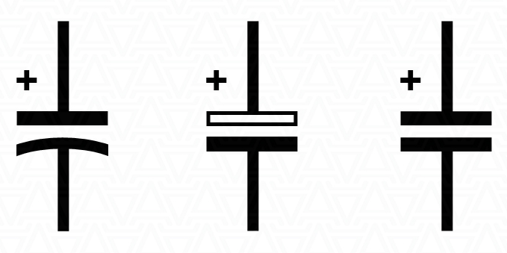
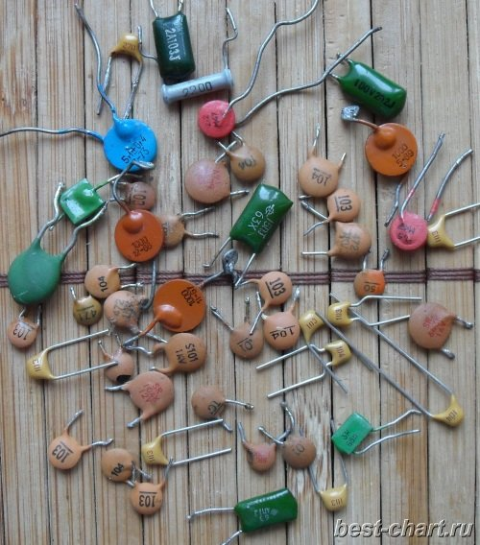
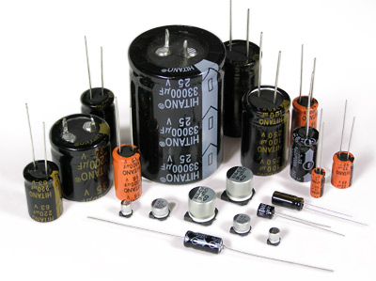
Виды конденсаторов
Керамические
Электролитические
Бумажные
Вакуумные
С жидким диэлектриком

Slide 8
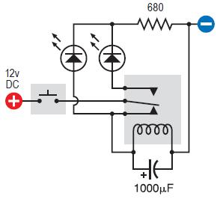
Схема

Slide 9
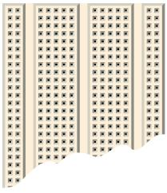
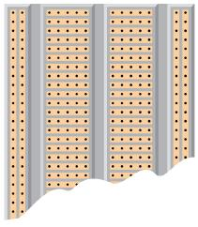
Макетная плата
Типичная макетная плата. Вы можете вставить компоненты в отверстия для очень быстрого сбора и последующего тестирования схемы.
Это изображение той же макетной платы, но в рентгеновских лучах. Оно показывает положение медных проводящих полосок, которые находятся внутри пластика платы. Эти полоски позволяют соединять между собой все электронные компоненты схемы.

Slide 10
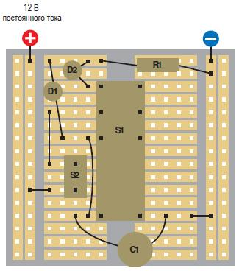
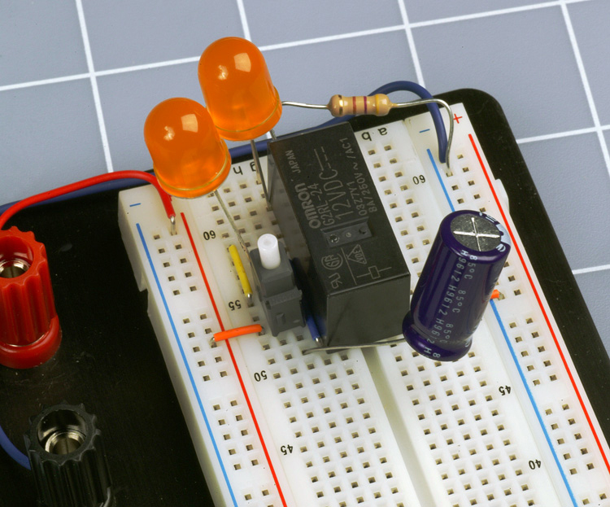

Slide 11
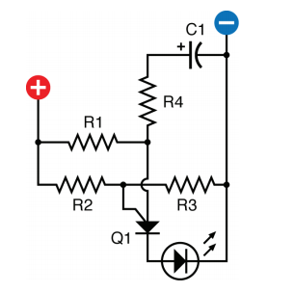

Slide 12
